Slide 1
„Unterm Sofa“
Julia Tregulov, Bajka Bogunovic, Anastasiya Ostapenko, Hikmet Türkes, Ömer Noyan Wintersemester 2015/2016

Slide 2
Unterm Sofa- die Story
Ein Flummi namens Karl wird durch einen unglücklichen Zufall von seinem gewohnten Platz geschubst, nach dem ersten Schock findest er sich „Unterm Sofa“ im Wohnzimmer wieder und stellt fest, dass es hier gar nicht so ungemütlich ist wie es klingt. Schade nur, dass Karl ein solcher Schussel ist.

Slide 3
Vorgehen
Ersten vier Szenen werden real nachgestellt und abgefilmt → Karl wird nachträglich eingefügt
Die Welt „Unterm Sofa“ wird modelliert

Slide 4
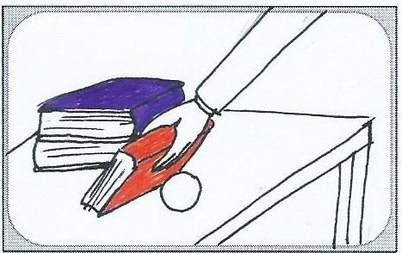
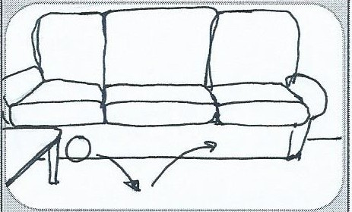
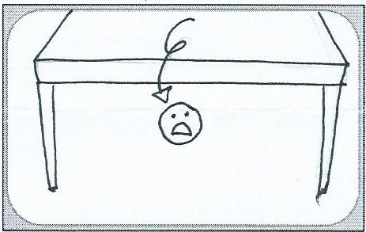
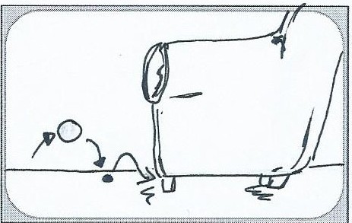
Szene 1-4/ Realaufnahmen

Slide 5
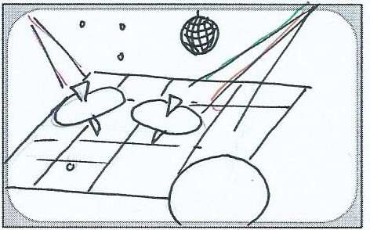
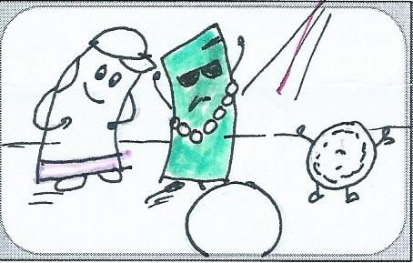
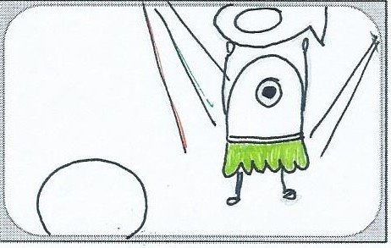
1. Akt: Der erste Eindruck

Slide 6
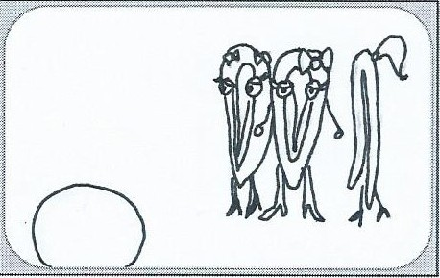
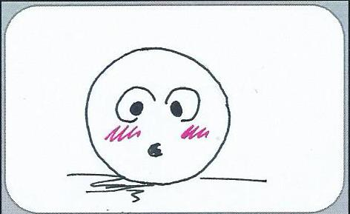
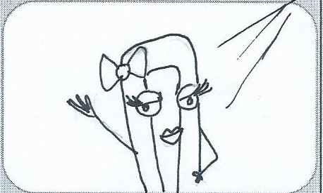
2. Akt: Die Konfrontation

Slide 7
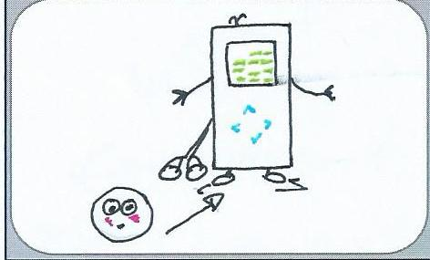
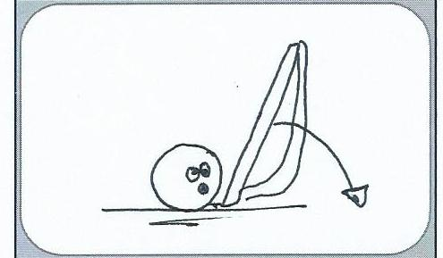
3. Akt: Die Katastrophe

Slide 8
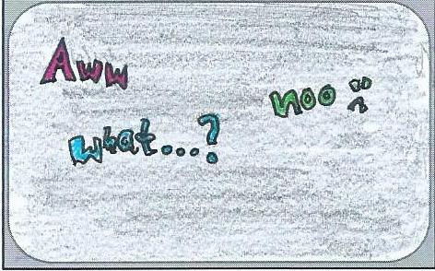
Schluss

Slide 9
Objekte
Fehlenden Objekte
Flummi
Geldschein
Socke
Münze
Spangen
MP3-Player
Minion
Vorhandene Objekte
Hase
2 x Kreisel
Fisch
Frosch

Slide 10
Animationen
Tanzende Kreisel
Tanzender Minion und Hase
Wipendende(r) Socke +Geldschein
Winkenden Spange
Fallender MP3-Player
Zwinkernder Frosch

Slide 11

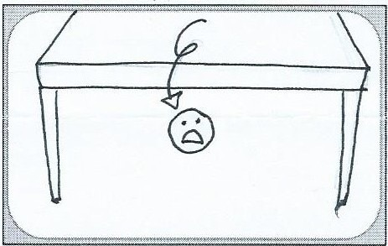
Shots
c | Nahaufnahme von dem Buch und dem Flummi. Das Buch stößt den Flummi runter. Kameraeinstellung: von der Seite des Tisches. Einstellungsgröße: Totale. Dauer: ca. 3 Sekunden.
 | Der Flummi fällt vom Tisch zu boden. Erste Emotionen. Kameraeinstellung: von der Vorderseite des Tisches. Einstellungsgröße: Totale. Dauer: ca. 2 Sekunden.

Slide 12
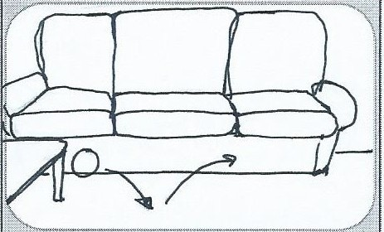
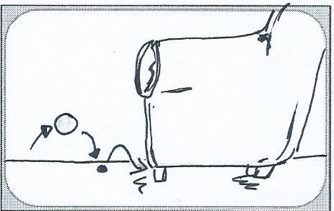
Shots
c | Flummi springt in die Richtung von dem Sofa. Kameraeinstellung: von der Vorderseite des Sofas. Einstellungsgröße: Extreme Totale. Dauer: ca. 5 Sekunden.
 | Nah-Shot von dem Vierten Shot (oben), wo der Flummi in die Richtung vom Sofa springt. Kameraeinstellung: von der Seite des Sofas. Einstellungsgröße: Totale. Dauer: ca. 3 Sekunden.

Slide 13
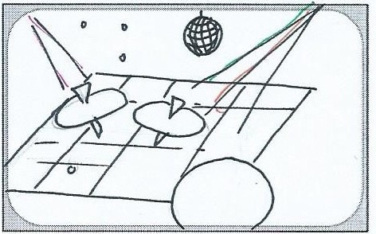
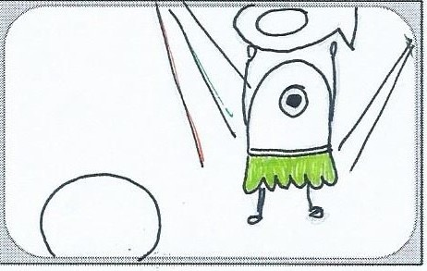
Shots
c | Erster Shot von der Disco. Kameraeinstellung: Over the shoulder des Flummis. Einstellungsgröße: Extreme Totale. Dauer: ca. 3 Sekunden.
 | Shots, wo sich die Objekte von unseren Gruppenmitgliedern befinden. An diesem Beispiel sieht man den tanzenden Minion. Kameraeinstellung: Over the shoulder des Flummis. Einstellungsgröße: Halbtotale. Dauer: ca. 2 Sekunden (für jeden Objekt).

Slide 14
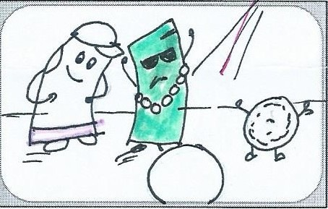
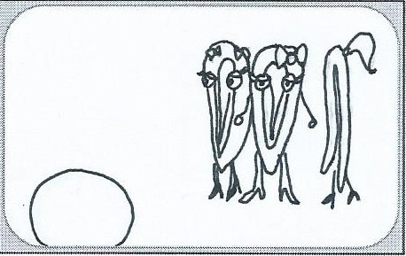
Shots
c | Weitere “verlorene” Objekte, tanzen. Kameraeinstellung: Over the shoulder des Flummis. Einstellungsgröße: Totale. Dauer: ca. 4 Sekunden.
 | Weitere verlorene Objekte. Kameraeinstellung: Over the shoulder des Flummis. Einstellungsgröße: Totale. Dauer: ca. 3 Sekunden.

Slide 15
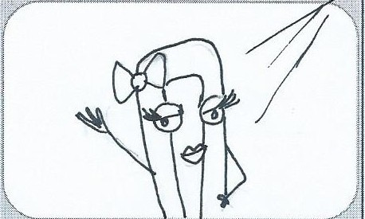
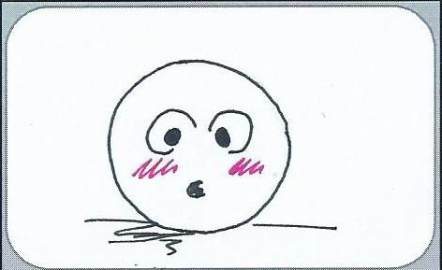
Shots
c | Nahaufnahme von der Haarnadel. Kameraeinstellung: von der Vorderseite der Haarnadel. Einstellungsgröße: Halbnahe. Dauer: ca. 4 Sekunden.
 | Zweite Emotion bei dem Flummi. Kameraeinstellung: von der Vorderseite des Flummis. Einstellungsgröße: Halbtotale. Dauer: ca. 4 Sekunden.

Slide 16
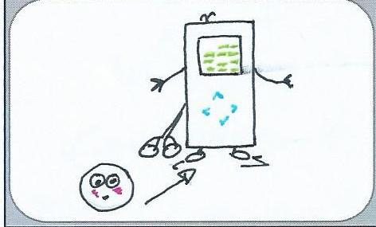
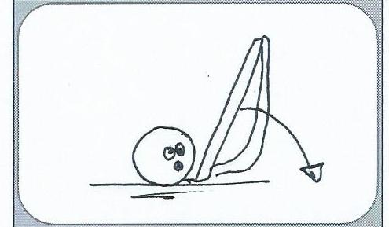
Shots
c | Tanzender MP3 Player. Flummi fängt an zu rollen. Kameraeinstellung: von der Vorderseite des Flummis. Einstellungsgröße: Totale. Dauer: ca. 5 Sekunden.
 | Flummi trifft den MP3 Player. MP3 Player fällt um. Kameraeinstellung: von der Seite des Flummis. Einstellungsgröße: Totale. Dauer: ca. 7 Sekunden.

Slide 17

Shots
 | Ende der Party. Musik geht aus, Text und Objekte, die traurig darüber sind. Kameraeinstellung: Schwarzer Hintergrund. Einstellungsgröße: Totale. Dauer: ca. 5 Sekunden.

Slide 18
Zeitplan

Slide 21
Risiken

